Slide 2
物理ベースレンダリング
光の物理的な挙動を正確に再現して レンダリングを行うこと
光(電磁波)の挙動を表す物理法則
幾何光学
波動光学
波動方程式
マクスウェル方程式
散乱方程式
コンプトン散乱
レイリー散乱
ミー散乱
ラマン散乱
など…

Slide 3
このセッションで扱う方程式
レンダリング方程式(The Rendering Equation)
CGレンダリングにおいて光の挙動を表した方程式
1986年にKajiyaによって考案された
幾何光学的要素のみを取り扱う
散乱効果は扱わない
ボリュームレンダリング
サブサーフェーススキャッタリング
蛍光効果
干渉効果
など

Slide 4
このセッションの目的
レンダリング方程式を解いて物理的に正しい レンダリングを行う
数式が山のように出てきます…スイマセン
世の中にあるレンダリングに関する関数や数式を なんとなく実装するのではなく
物理的に理解できるようになる
注意
このスライドの数式に出てくるω (出射方向), ω’ (入射方向)は 数式を見易くするために符号を考慮してません 実際に計算するときは正しい符号に変換するようにお願いします

Slide 5
レンダリング方程式
ある地点xにおいてω方向に出射する光L_{o}を計算する方程式
波長λに関しては物理的性質を表す関数が波長ごとに異なると考えればよい
この方程式が表しているものとは?

Slide 6
出射する光とは
ある地点xにおいて ω方向に出射する放射輝度
放射輝度とは?

Slide 7
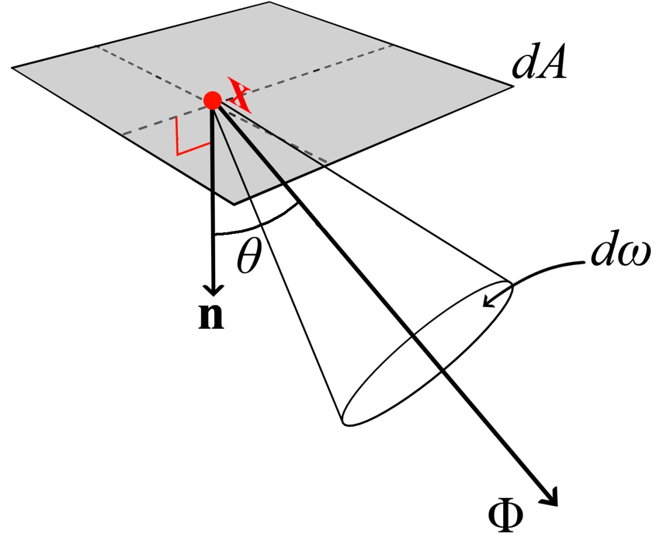
放射輝度とは
放射輝度(radiance)
単位面積dAおよび単位球面上の範囲dω(立体角)を通過する光の量(放射束)Φ

Slide 8
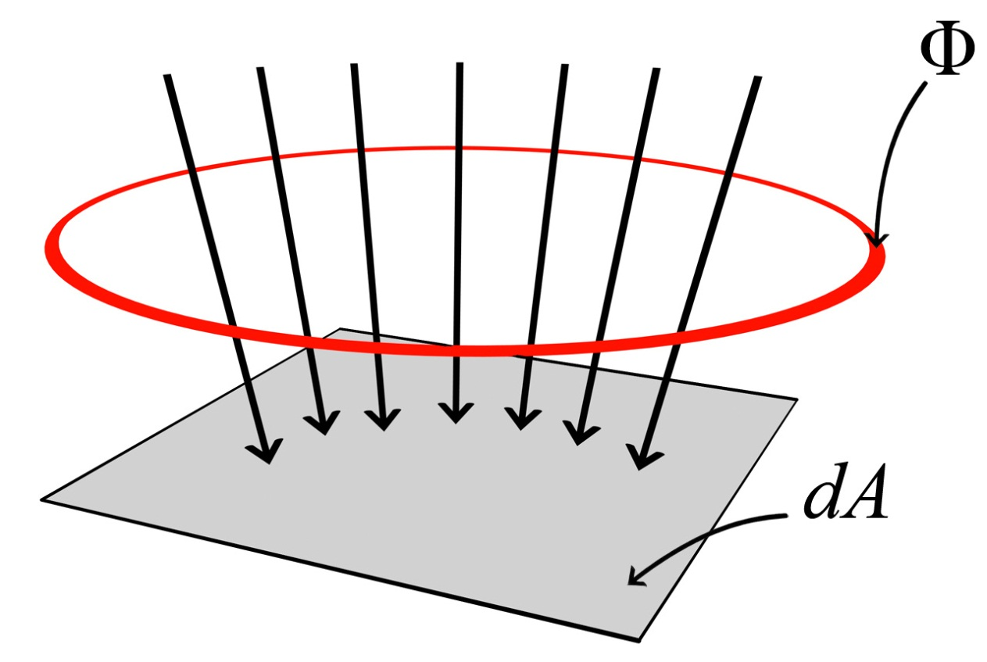
放射照度とは
放射照度(irradiance)
単位面積dAを通過する光の量(放射束) Φ

Slide 9
放射束とは?
光エネルギーの時間微分(radiant flux)
単位 W(ワット) = J/s
Qは光のエネルギー(放射エネルギー J)を表す

Slide 10
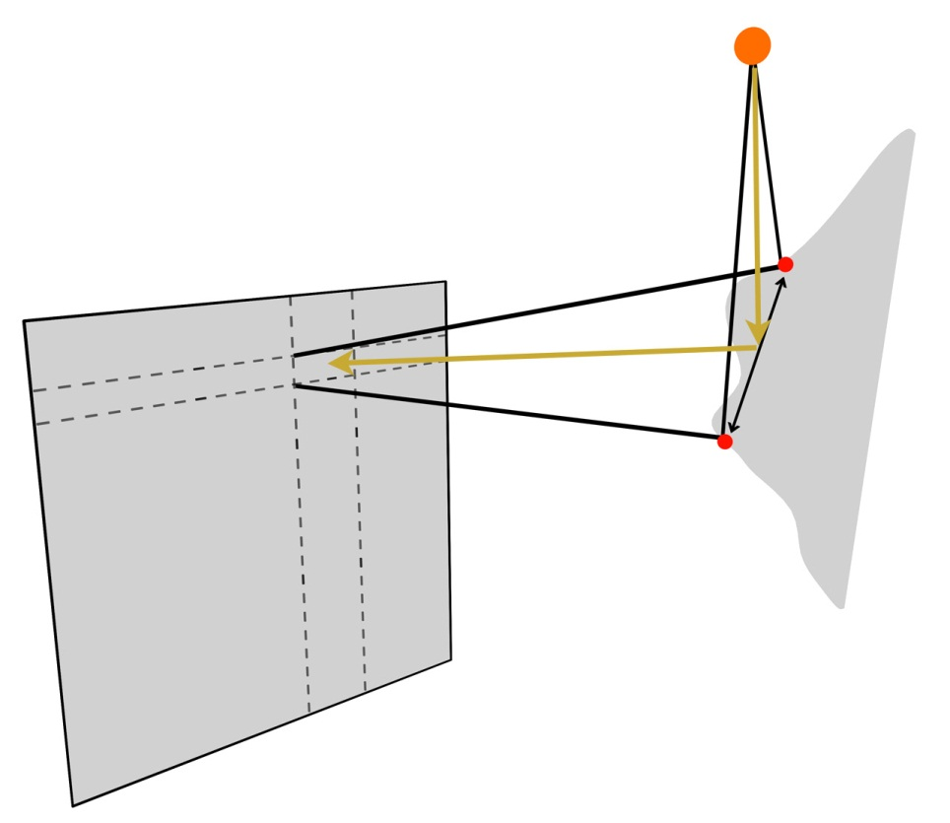
レンダリングとは
スクリーン(センサー)のピクセルに入射する 光のエネルギーを求めるということ
または眼の網膜細胞に入射する光のエネルギーを求める

Slide 11
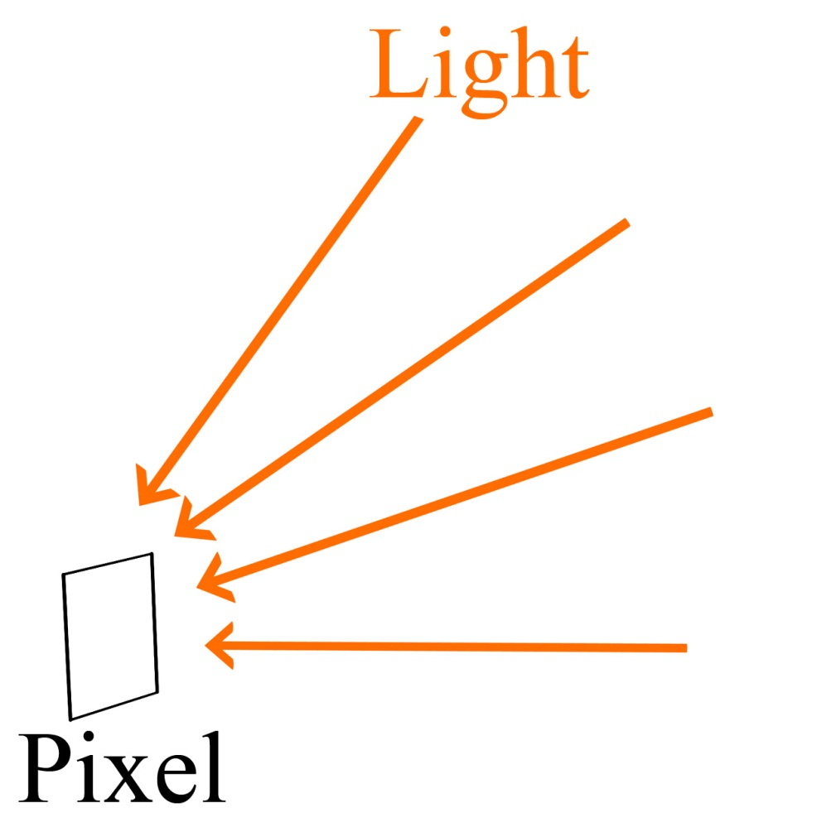
求めてみる
ピクセルに到達する放射輝度L(x,ω)は既知とすると
60fps動作のフレーム(時間)tのレンダリングは
L(x,ω)

Slide 12
求めてみる
放射輝度から放射照度を求める
半球方向から入射する光(放射輝度)をすべて積分
放射照度から放射束を求める
pixelの領域に集まる光(放射照度)をすべて積分
放射束から放射エネルギーを求める

Slide 13
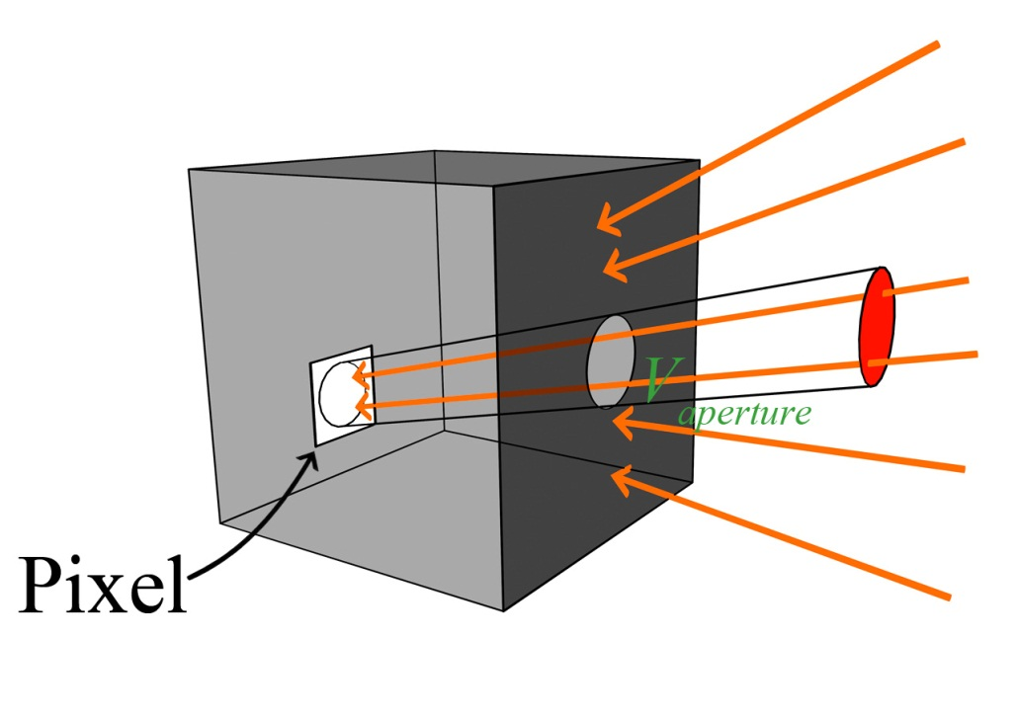
絞り
このままだと半球方向から 入ってくる光の総和なので 映像がボケてしまう
絞りを導入する
1(xにおけるω方向が絞りの内側の場合)
0(xにおけるω方向が絞りの外側の場合)
代入する

Slide 14
絞りを考慮しない
一般のリアルタイムレンダリングでは 絞りを考慮しない
はω方向とxから仮想の絞りの中心への方向が 一致したときに1になるディラックのデルタ関数
絞りを考慮すると… (同じ光源の強さなら)
映像をシャープにしたい場合は絞りを小さく(でも映像は暗く)
映像を明るくしたい場合は絞りを大きく(でも映像はボケてしまう)

Slide 15
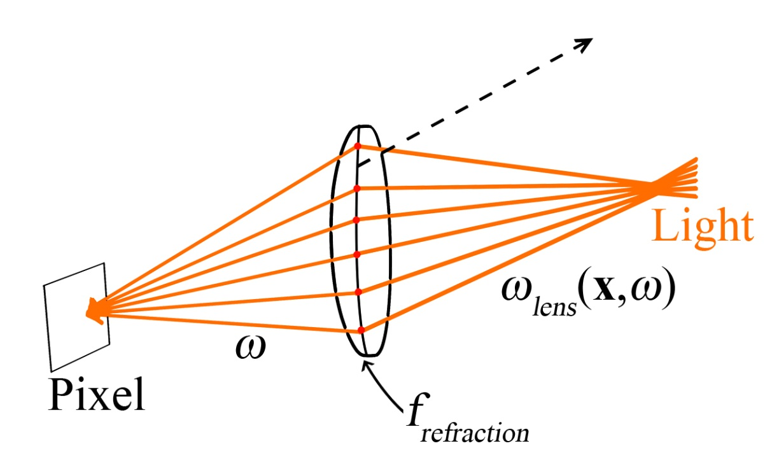
レンズ
レンズを導入
f_{refraction}はω方向を別の方向のωに 変換する(曲げる)薄レンズ効果を 表す関数

Slide 16
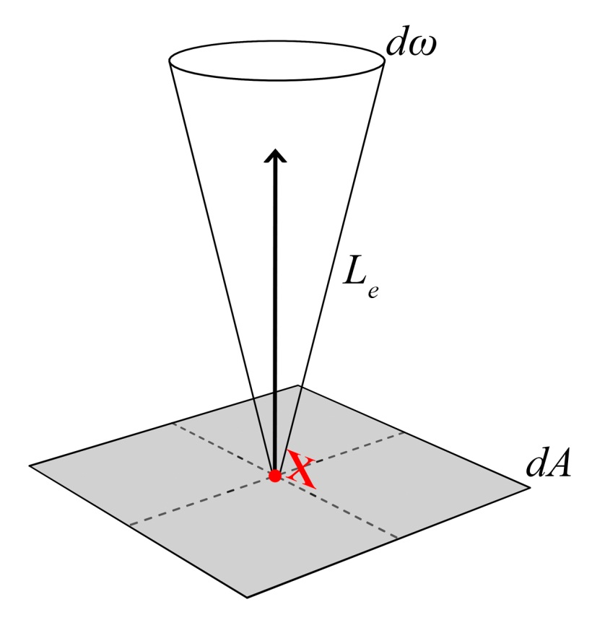
出射する放射輝度を求める
ある地点xにおいてω方向に放射される放射輝度
x地点が自ら発光している光の量の うちω方向に放射している量

Slide 17
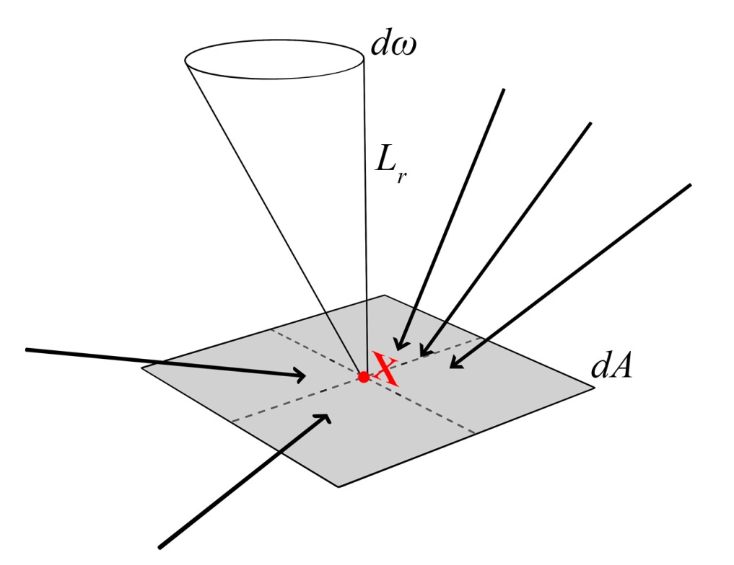
出射する放射輝度を求める
ある地点xにおいてω方向に反射される放射輝度
x地点に入射してきた光の量の うちω方向に反射している量

Slide 18
つまり
ある地点xにおいて ω方向に出射する光(放射輝度)
=
x地点が自ら発光している光の量のうち ω方向に放射している量
+
x地点に入射してきた光の量のうち ω方向に反射している量

Slide 19
L_{e}(自己放射)を求める
お好きなように
自ら放射しているので何らかの関数で表現
テクスチャ?
アニメーションカーブ?
照明モデル?
光源を表している

Slide 20
L_{r}(反射)を求める
x地点に入射した光がω方向に反射した光の総量
入射した光?
反射はどのように行われる?
?

Slide 21
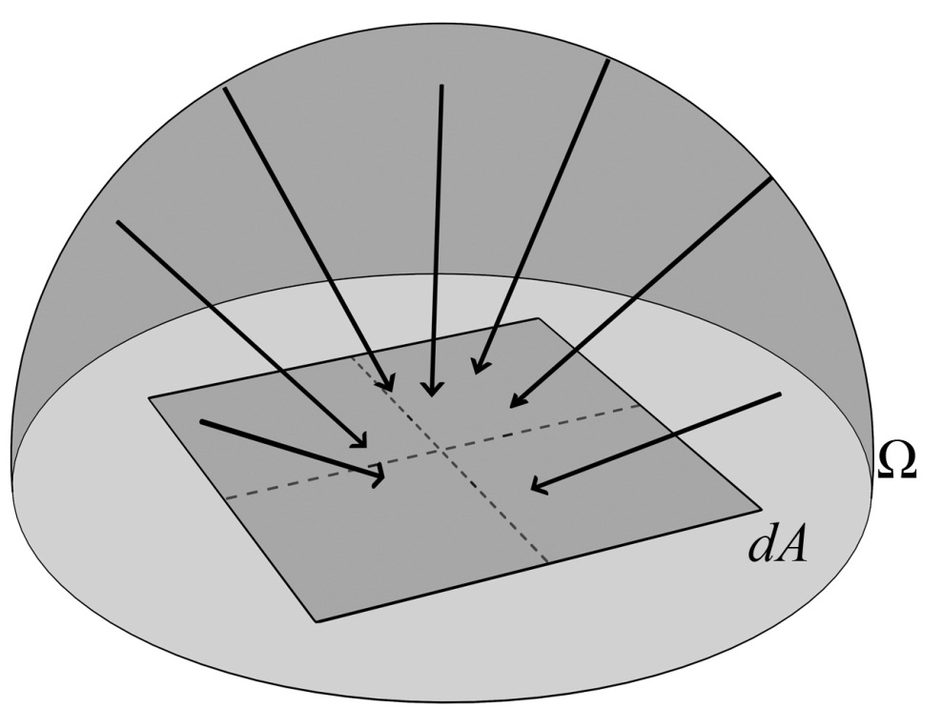
L_{r}=…
光の入射方向ω’を法線を中心とした半球上で積分

Slide 22
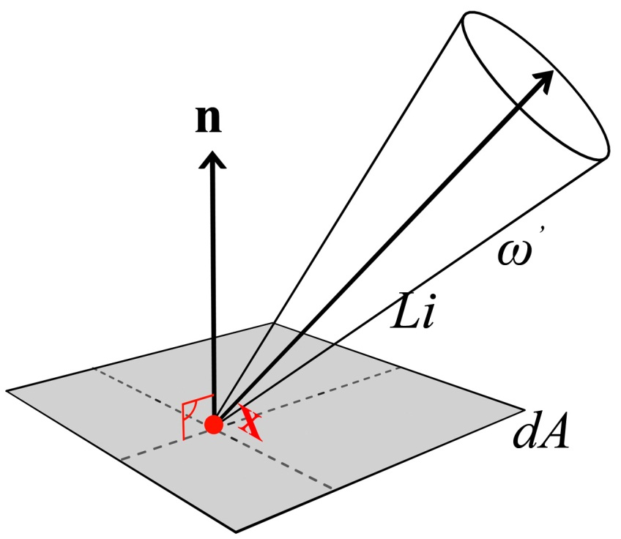
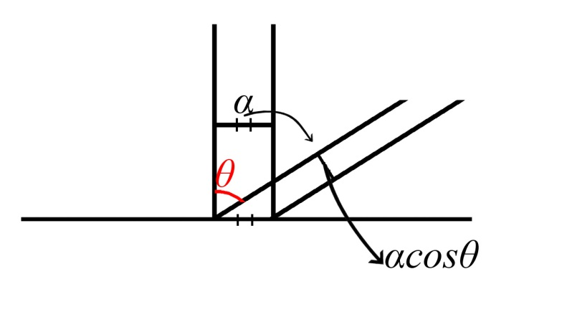
L_{r}=…
x地点におけるω’方向からの光の入射量(放射輝度)
x地点における光の入射量に 対する幾何効果(nはxにおける法線)

Slide 23
L_{r}=…
x地点におけるω’方向からの入射した光の量とω方向へ反射した光の量の比をあらわす関数
=
双方向反射分布関数 (Bi-directional Reflectance Distribution Function, BRDF)

Slide 24
BRDFとは?(1)
両辺をω’で微分
移項する

Slide 25
BRDFとは?(2)
L_{i}に放射輝度の 定義を代入
整理
なので

Slide 26
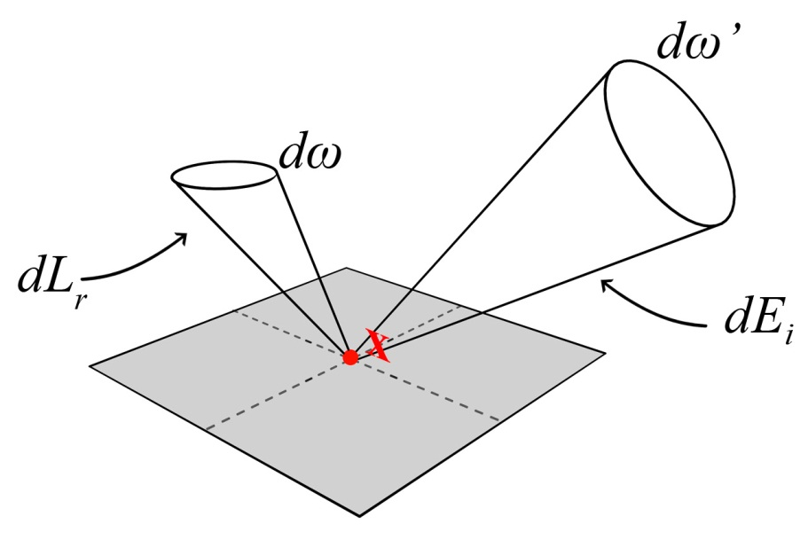
というわけで…
x地点におけるω’方向からの入射した光の量(放射照度)とω方向へ反射した光の量(放射輝度)の比をあらわす関数
ω方向に反射する放射輝度
ω’方向から入射する放射照度

Slide 27
BRDFを使うと
とある位置xにおいて
(ある波長λにおいて)
とある方向(ω’)から
光が入射してきたときに
とある方向(ω)へ
反射する光の量が得られる

Slide 28
BRDFの物理的制約その1
すべてのω’において
エネルギー保存則
反射した光の総和が入射した 光の量を超えてはいけないという法則
"Practical Implementation of physically based shading models at tri-Ace" SIGGRAPH 2010

Slide 29
BRDFの物理的制約その2
ヘルムホルツの相反性(reciprocity)
入射した方向と反射した方向を入れ替えても 反射率は同じであるという法則

Slide 30
Reciprocityの検証(1)
Ad-hoc Blinn (1)だと?
シェーディングモデルで記述すると
LとEを入れ替えると

Slide 31
Reciprocityの検証(2)
Ad-hoc Blinn (2)だと?
シェーディングモデルで記述すると
LとEを入れ替えると

Slide 32
レンダリング方程式を解く
両辺に再帰的に放射輝度値が含まれているので 解析解を求めるには無限級数の解を求めることが必要
近似解を求める代表的なアルゴリズム パストレーシングなど

Slide 33
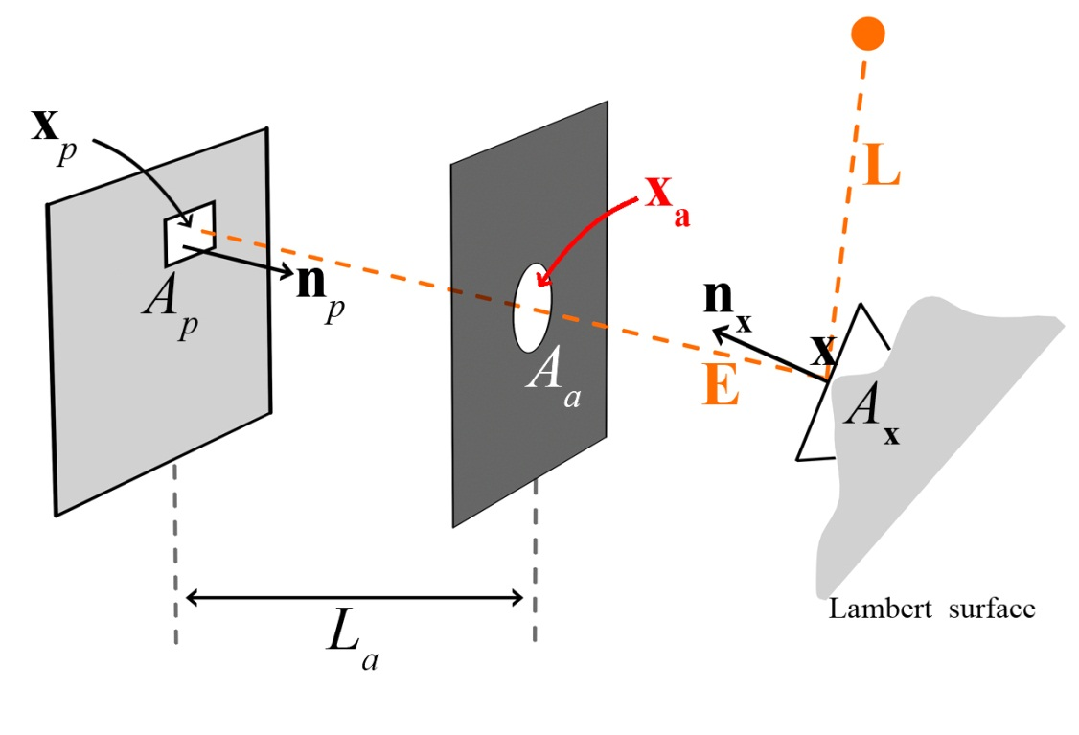
Lambertで解いてみる(前提条件)
BRDF
(Lambert)
x : シェーディングしている座標(位置)
x_{p} : センサーのピクセルの座標
x_{a} : 絞りの座標
n_{x} : xにおけるサーフェースの法線
n_{p} : x_{p}におけるセンサーの法線
A_{p}: センサーのピクセルを表す領域
A_{x}: xにおけるシェーディング領域
A_{a}: 絞りの領域(面積)
L_{a}: センサーから絞りまでの距離(焦点距離)
(視線ベクトル)
(ライトベクトル)

Slide 34
Lambertで解いてみる(1)
BRDFをレンダリング方程式に代入
自己放射は考慮しない
L_{i}に放射輝度の定義を代入
式を整理する
xから反射される放射輝度を求める
…式(1)

Slide 35
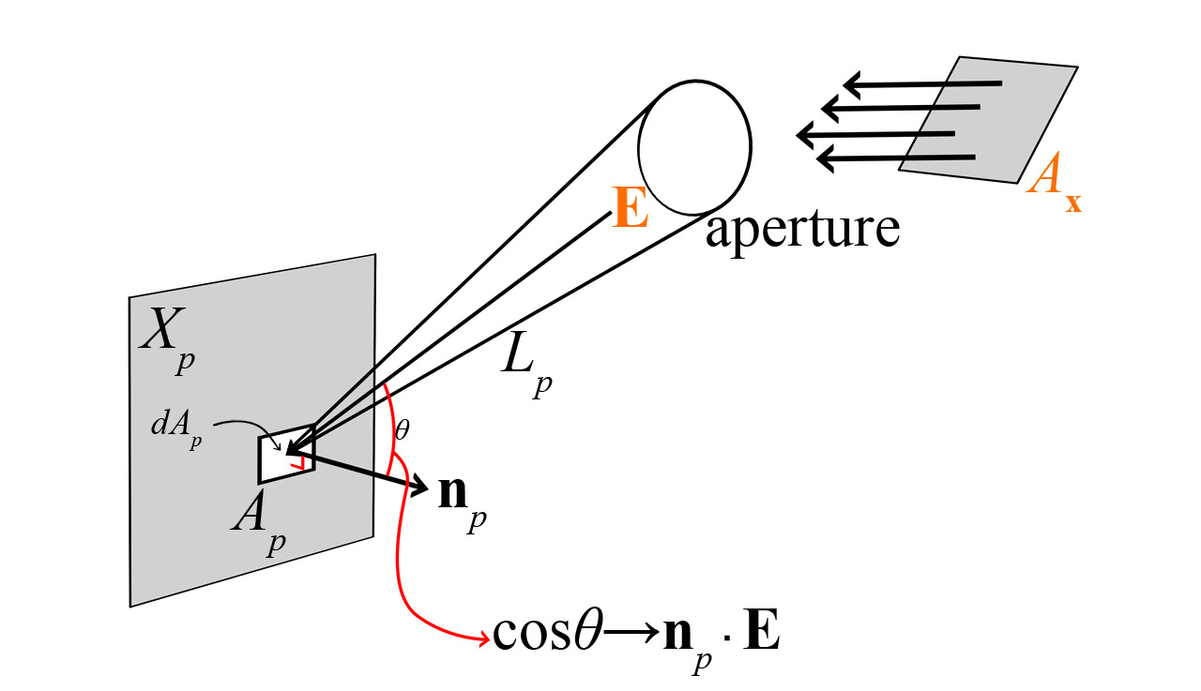
Lambertで解いてみる(2)
センサーのピクセルに入射する放射束を求める
…式(2)

Slide 36
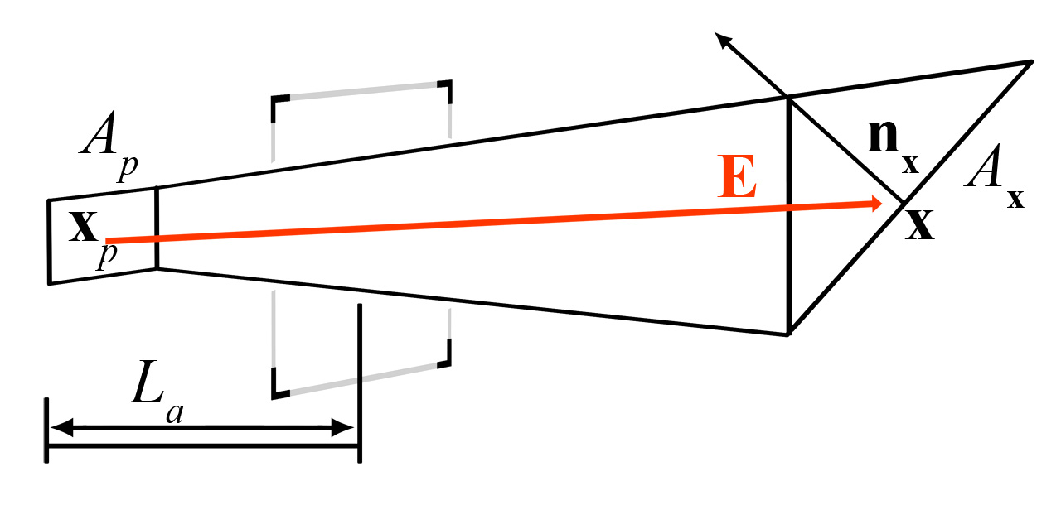
Lambertで解いてみる(3)
ところで…
…式(3)
dA_{x}はピクセルの範囲dA_{p}をxの位置に 投影した領域を表すので

Slide 37
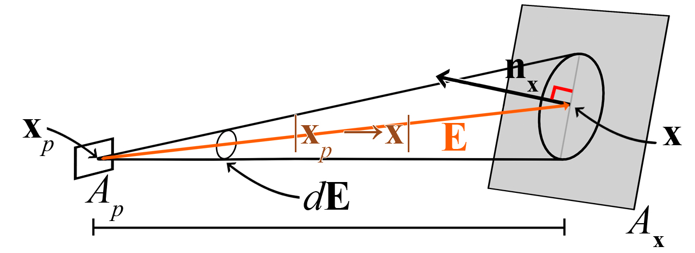
Lambertで解いてみる(4)
さらに
…式(4)
dEはxから見たdA_{x}の範囲を表す 立体角になるので

Slide 38
Lambertで解いてみる(5)
式1
式3
式4
各式を式(2)に代入する
式2
整理する

Slide 39
Lambertで解いてみる(6)
整理された式
L_{a}²は定数なので
…式(5)

Slide 40
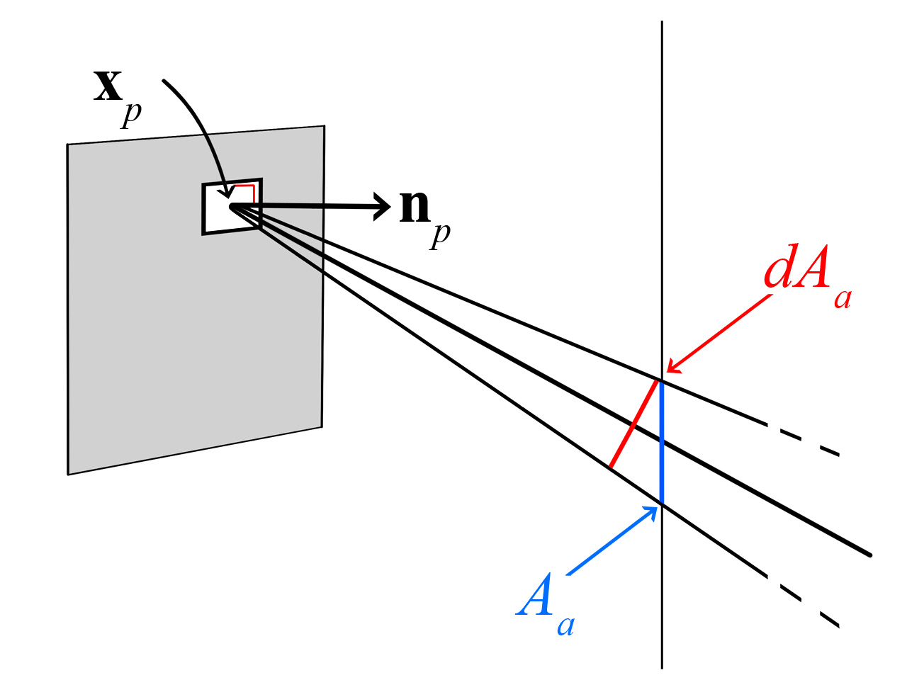
Lambertで解いてみる(7)
ところで…
ピクセルから視線方向に見える 絞りの領域(dA_{a})は視線ベクトルに 直交する領域になるので

Slide 41
Lambertで解いてみる(8)
式(5)の一番内側の 積分に代入する
式(5)
整理する

Slide 42
Lambertで解いてみる(9)
整理された式
さらに整理する

Slide 43
Lambertで解いてみる(10)
最終的に求まった式
この式の意味は?

Slide 44
式の意味
光の強さは視線ベクトルとピクセルの法線の 内積の4乗に比例する(コサイン４乗則)
光を受け取る量はピクセルの 面積に比例する
ピクセルの明るさはx(A_{x})に入射した 放射照度に比例する
光の強さは絞りの面積に比例する (F値と明るさの関係)
光の強さは視線に依存せず１/πになる(Lambertian) (物理的に正しいという意味ではない
LambertはDiffuse面の大胆な近似であることに注意)
(コサイン4乗則その他によるものは除外している)
絞りの大きさが同じであればセンサーから 絞りの距離の二乗に明るさは反比例する
(焦点距離とF値の関係)

Slide 45
シェーダで解く
リアルタイムレイトレーシングは現行ハードでは現実的ではない
部分的には使用可能
ディフューズのみ
Point-Based Global Illumination
Screen-Space Photon Mapping
Precomputed Radiance Transfer系
など
ではラスタライズ+シェーダで解くとは…?

Slide 46
シェーダにおける放射輝度
シェーダでどのように入射放射輝度を扱う?
半球方向から降り注ぐ放射輝度の関数
テクスチャ?
放射輝度テクスチャ(radiance texture)とは どのようなものか?

Slide 47
Radiance Texture
各テクセルに放射輝度を格納したテクスチャ
x(位置)に3次元,ω(方向)に2次元必要なので そのままだと5次元テクスチャが必要になってしまう
光源は無限遠に存在すると仮定すると…?

Slide 48
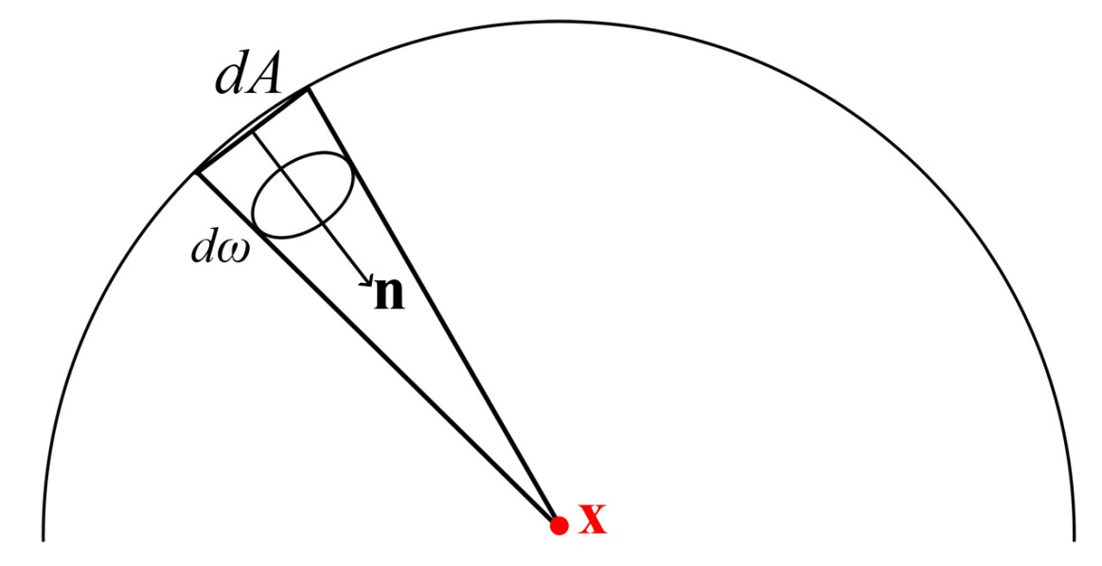
Radiance Environment Map
放射輝度を格納した環境マップ
∞
入射光がレンダリング位置に依存しなく なるためxを考慮する必要がなくなる
放射面が(環境)球の内側で常に中心を 向いているのでcosθ はいつも1になる
この放射輝度環境マップとレンダリング方程式を 利用してレンダリングを行ってみる

Slide 49
REMを作成する(1)
放射輝度マップをキューブマップで作成してみる
通常の平面(投影面)にレンダリングしたものを 球面にレンダリングしたものと考えたい
通常のリアルタイムラスタライズレンダリングでは 放射エネルギーまたは放射束をレンダーターゲットに 格納していない
シェーディング点で計算された 放射輝度をそのまま格納している

Slide 50
REMを作成する(2)
放射輝度マップをキューブマップで作成する
もともと放射輝度レンダーゲットならそのまま キューブマップ化すればよい
離散化

Slide 51
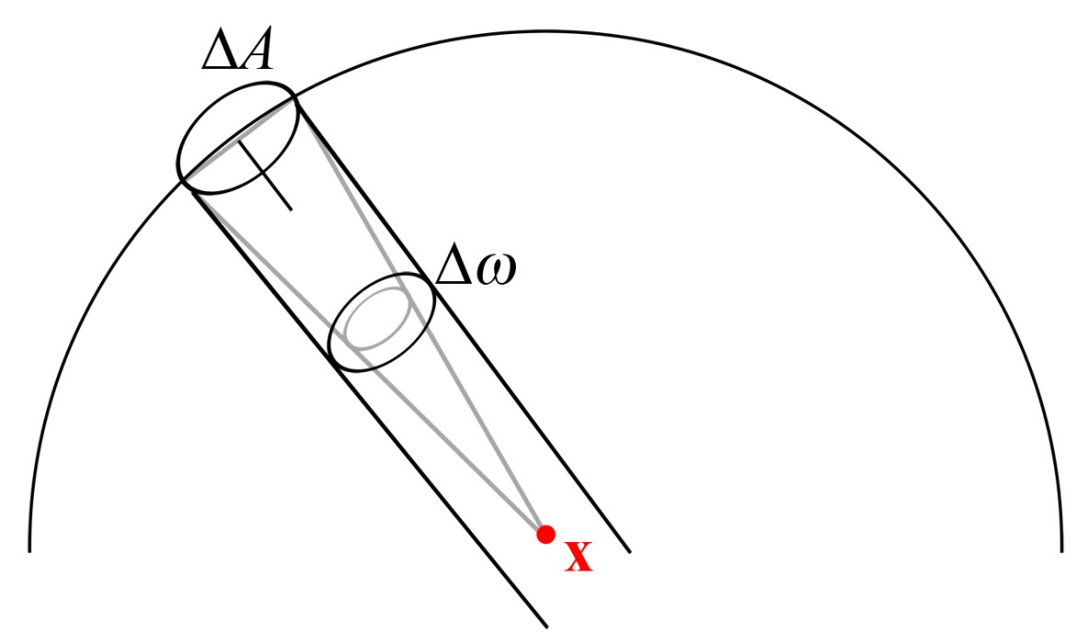
REMを作成する(3)
環境マップは常に球の中心を照らしているので 放射面(ΔA)の法線(n)とωの方向は一致する
立体角はΔAに等しくなる
ΔAはキューブマップテクスチャの1テクセルを表す領域

Slide 52
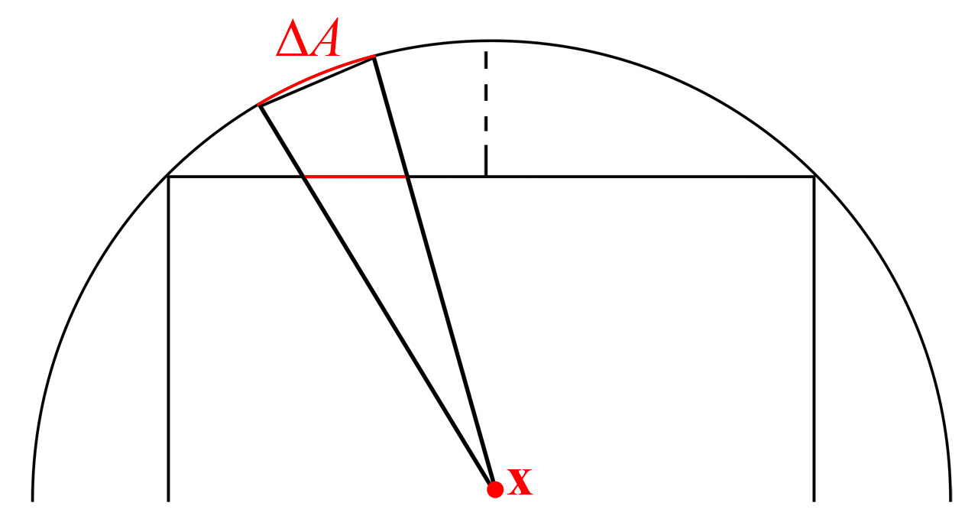
ΔAを求める
レンダリング方程式における入射光は シェーディング点(x)を中心とした半球上から そそぐので
キューブマップの各テクセルは (半)球上のテクセルに対応する
ΔAはキューブマップの 各テクセルを球に投影した 球面四角形の面積に一致する

Slide 53
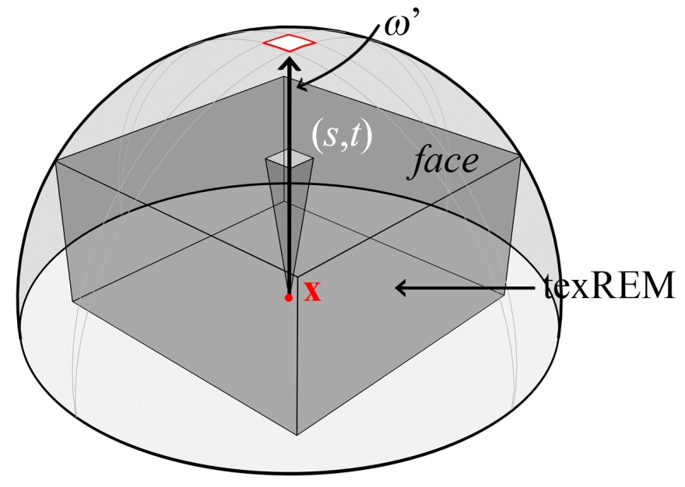
REMを利用したレンダリング(前提)
以下の前提を行います
入射光
BRDF
(Lambert)
自己放射なし
キューブマップ上の座標face,s,tを球面上に投影するとω’が求まる

Slide 54
REMを利用したレンダリング(1)
レンダリング方程式に代入
なし

Slide 55
REMを利用したレンダリング(2)
離散化すると
texREMの定義を代入すると

Slide 56
REMを利用したレンダリング(3)
ところで環境マップに よるライティングでは
整理する

Slide 57
REMを利用したレンダリング(4)
この放射輝度を利用して
ピクセルに入射する放射束をレンダリング方程式を利用して計算する
この放射輝度をそのままピクセルに格納して通常のレンダリングと同じように扱う

Slide 58
Irradiance Environment Map
この式は放射照度 (Irradiance)を求めている?
…似ている?

Slide 59
IEMの生成
つまりIrradiance Environment Mapを利用すると (1/π)を乗算すればLambertのDiffuse面の レンダリング方程式を1iteration分解くことができる

Slide 60
最適化
レンダリング方程式の求解は負荷が高い
微分方程式を多次元に解く必要がある
何重もの多重ループ
解像度も高い
計算量がG,Tのオーダー
リアルタイムのために計算量を激減させたい
大胆な近似
物理的正確性を多少犠牲にして(not physically perfect)
物理的正確っぽい見た目(physically plausible)

Slide 61
積分の分解
積分を分解できないか?
=
≠

Slide 62
積分の最適化
フーリエ変換(畳み込み定理)を利用する
畳み込み演算(2関数の積の積分)に対して
それぞれの関数にフーリエ変換を行うと
畳み込み演算のフーリエ変換はフーリエ変換 された関数の積になる

Slide 63
畳み込み定理
畳み込み定理の利点
FFT(高速フーリエ変換)を利用できるのでうまく 使えば劇的に高速化できる
Spherical Harmonicsは球面フーリエ変換と言える のでレンダリングに利用しやすい
うまく使わなければFFT, IFFTの分だけかえって 遅くなる
とはいえこれを利用してレンダリング方程式を リアルタイムに解くには現行ハードウェアでは まだまだ負荷が高い

Slide 64
基底変換
基底変換を利用する
直交変換を利用すればさらに計算量低減
不必要な係数を減らせばもっと計算量低減
でもまた低周波のみ?
PCAなど利用?
いわゆるPRT系
「ゲームプログラマーのための初級PRT」 CEDEC 2006

Slide 65
もっと大胆に
結局
って本当にダメ?
これがどのケースでそれなりの近似になり得るか 考えてみる

Slide 66
検証(1)
?
離散で考えてみると
?
検証してみる

Slide 67
検証(2)
と置いて
を調べてみる

Slide 68
検証(3)
第1項
第2項
= ?

Slide 69
検証(4)
なんかあまりいい感じではない
第1項(分解された式)をnで割ればいい感じ?
整理すると

Slide 70
結論
この式が誤差になるので 式の値が0に近ければ近いほどよい近似になる
うまく使えばよい近似になる
誤差の発生を理解する
あとは見た目でground truthと比べて問題ないと 判断できれば

Slide 71
まとめ
レンダリング方程式を利用すると物理的に 正しいレンダリングを自然に行うことができる
最終的な積分はコード上で行うので
求めたい状況を正しく数式化できれば良い
必要な計算は易しい
求めるハードウェアの要件に合わせた近似で最適化
場合によっては大胆で割り切った近似

Slide 72
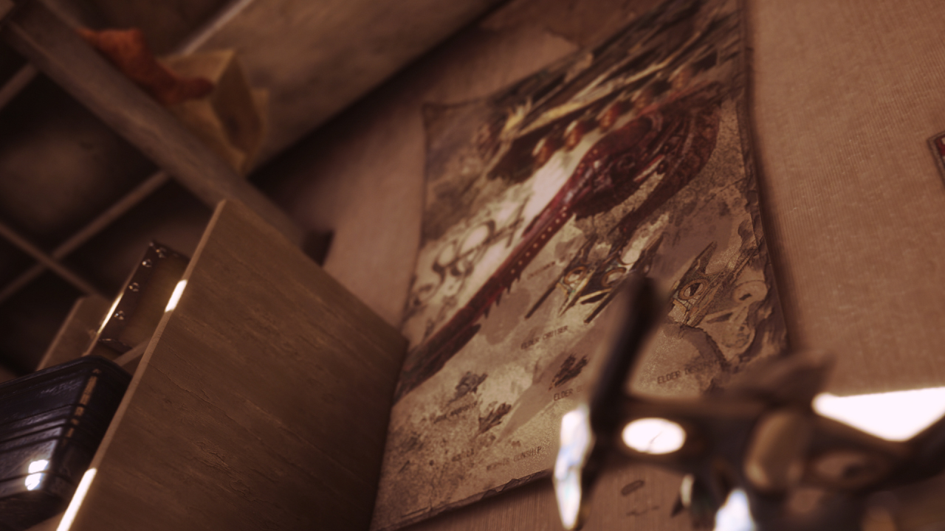
謝辞
(株)トライエース 研究開発部
庄子 達哉
河野 慧一
石井 聡
大嶋 貴史

Slide 73
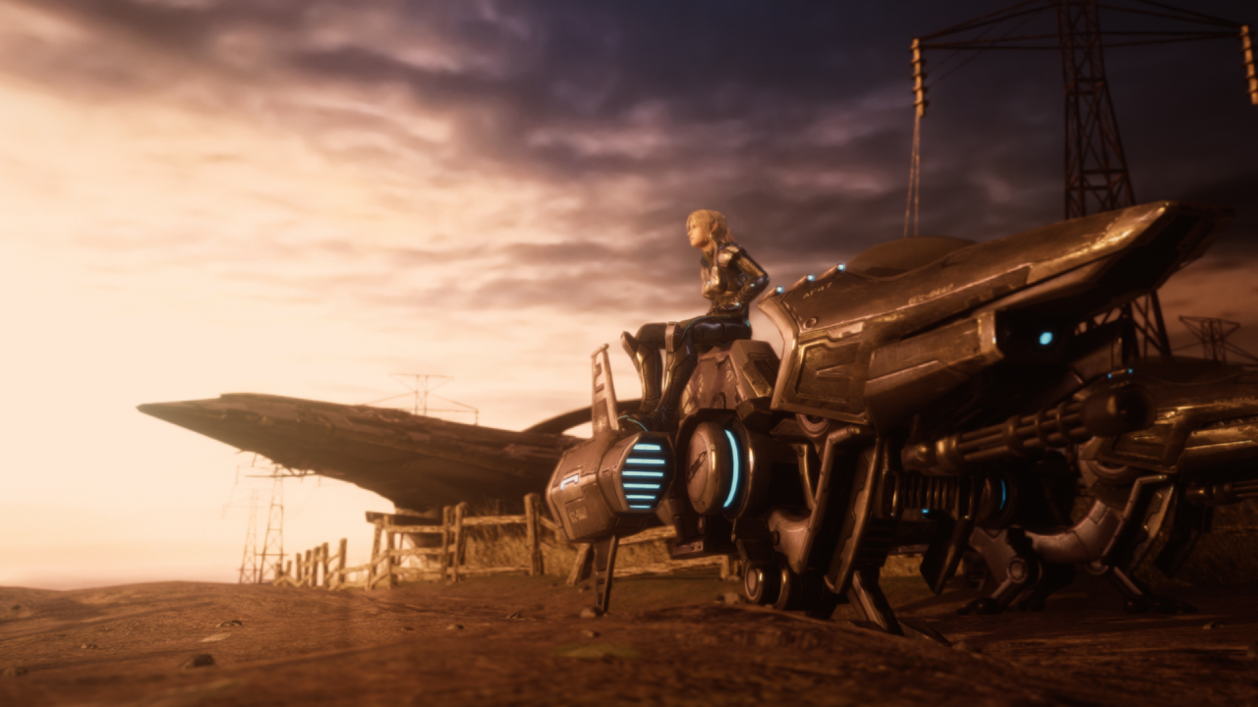
ご質問は?
http://research.tri-ace.com

